Slide 1
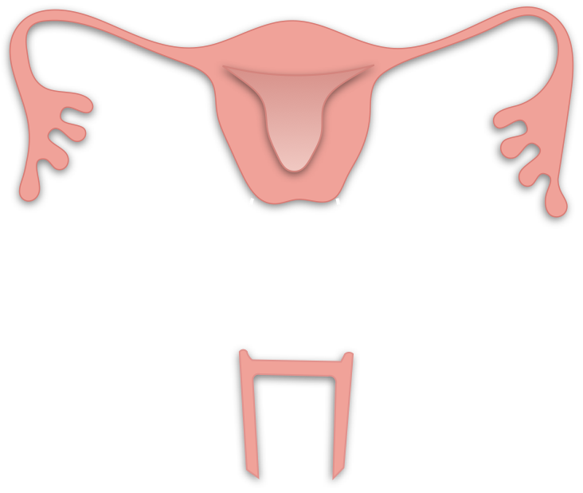
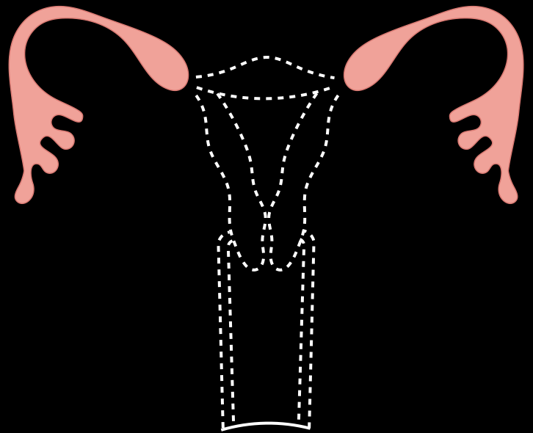
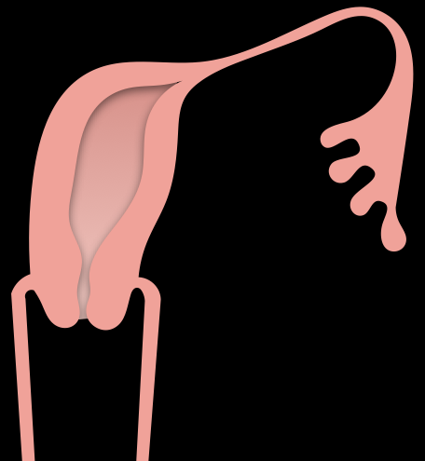
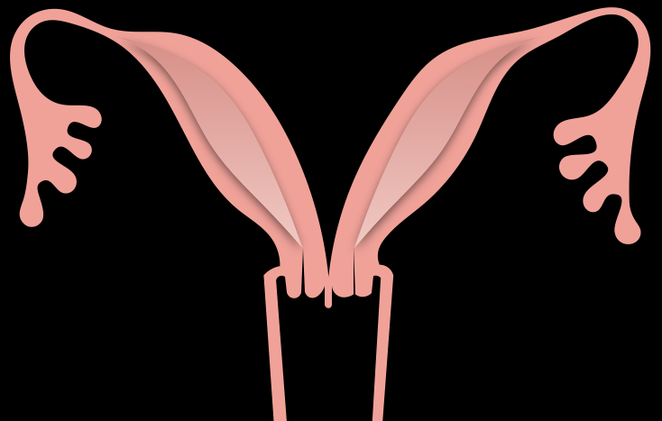
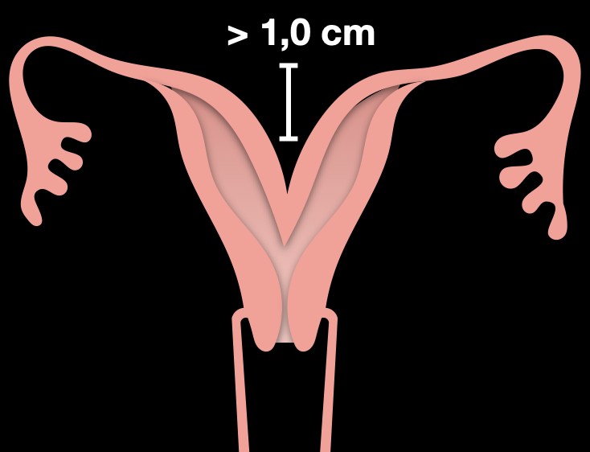
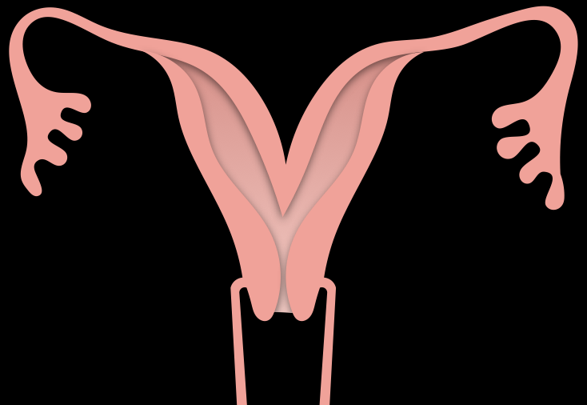
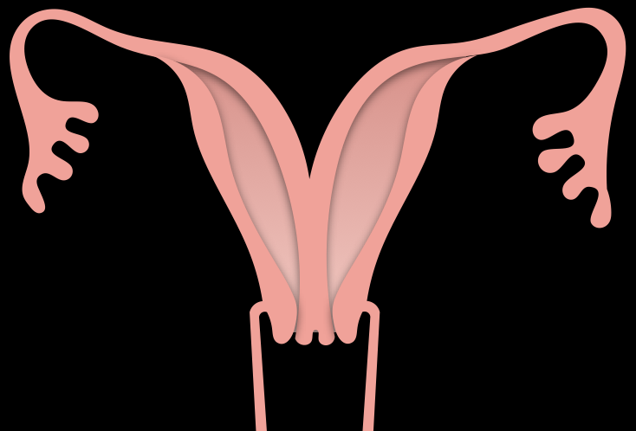
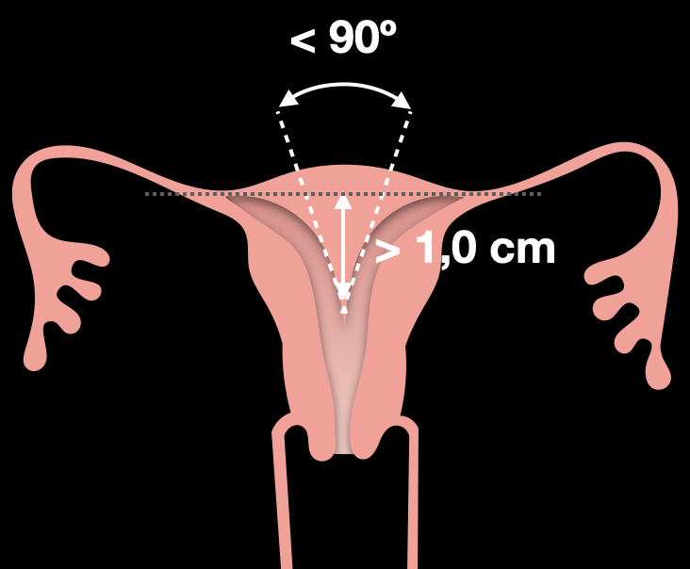
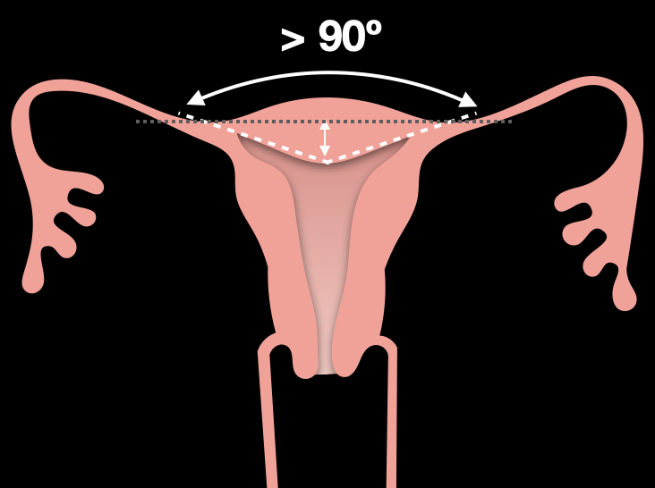
Ausência do colo uterino
AGENESIA CERVICAL
+ ausência do útero + hipoplasia variável da vagina superior
AGENESIA COMPLETA
Hemiútero + colo uterino + vagina +/- outro lado rudimentar
ÚTERO UNICORNO
2 hemiúteros parcialmente fusionados
+ 2 colos uterinos +/- septo longitudinal transverso
ÚTERO DIDELFO
+ indentação externa do fundo uterino > 1,0 cm da linha intercornual com algum grau de fusão entre os cornos
1 colo uterino
UNICOLLIS
ÚTERO BICORNO
2 colos uterinos
BICOLLIS
1 corpo uterino fusionado
+ septo com profundidade > 1,0 cm e ângulo do septo < 90º
ÚTERO SEPTADO
+ septo com profundidade > 1,0 cm que não ultrapassa o orifício interno do colo uterino
ÚTERO PARCIALMENTE SEPTADO
+ septo com profundidade < 1,0 cm e ângulo do septo > 90º
ÚTERO ARQUEADO

Slide 2
Ausência do colo uterino
AGENESIA CERVICAL
+ ausência do útero + hipoplasia variável da vagina superior
AGENESIA MÜLLERIANA
Hemiútero + colo uterino + vagina +/- outro lado rudimentar
ÚTERO UNICORNO
2 corpos uterinos
+ 2 colos uterinos +/- septo longitudinal transverso
ÚTERO DIDELFO
+ indentação externa do fundo uterino > 1,0 cm da linha intercornual com algum grau de fusão entre os cornos
1 colo uterino
UNICOLLIS
ÚTERO BICORNO
2 colos uterinos
BICOLLIS
1 corpo uterino
+ septo com profundidade > 1,0 cm e ângulo do septo < 90º
ÚTERO SEPTADO
+ septo com profundidade > 1,0 cm que não ultrapassa o orifício interno do colo uterino
ÚTERO PARCIALMENTE SEPTADO
+ septo com profundidade < 1,0 cm e ângulo do septo > 90º
ÚTERO ARQUEADO

Slide 3
Se vê útero ou remanescente mülleriano?
NÃO
Se vê útero anormal?
AGENESIA BILATERAL
SIM
Se vê hemiútero normal apenas de um lado?
Se vê hemiútero dos dois lados e simétricos?
SIM
NÃO
Há indentação serosa fúndica > 1,0 cm?
ÚTERO UNICORNO
Há hemiútero dos dois lados, mas um assimétrico ou menor
SIM
NÃO
Se vê um útero anormal, mas com contorno fúndico normal ou indentação serosa < 1,0 cm
Há separação total dos corpos / cornos uterinos e eles são divergentes?
SIM
Detalhamento do corno remanescente: existe endométrio funcionante? Existe comunicação entre os cornos? Descreva a comunicação, morfologia e localização
ÚTERO UNICORNO COM CORNO REMANESCENTE
Há separação da cavidade endometrial por septo superior a 1,0 cm?
SIM
NÃO
ÚTERO DIDELFO
ÚTERO BICORNO
SIM
NÃO
Detalhar colo uterino e vagina
Detalhar colo uterino e vagina
ÚTERO SEPTADO
ÚTERO ARQUEADO ou NORMAL
Septo divide toda a cavidade
Septo não divide toda a cavidade
Detalhar até onde se estende o septo: colo uterino e/ou vagina
SEPTADO COMPLETO
SEPTADO PARCIAL
Notes:
A. ÚTERO
Se vê útero ou remanescente mulleriano? NÃO > AGENESIA BILATERAL
Se vê útero anormal? SIM > prossiga para pergunta “3”.
Se vê hemiútero normal apenas de um lado?
SIM > UNICORNO
NÃO > há hemiútero dos dois lados, mas um assimétrico / menor > UNICORNO COM CORNO REMANESCENTE > Detalhamento do corno remanescente: existe endométrio funcionante? existe comunicação entre os cornos? descreva a comunicação, morfologia e localização.
Se vê hemiútero dos dois lados e simétricos? SIM
Há indentação serosa fúndica > 1,0 cm?
SIM > prossiga para item “b”
NÃO > prossiga para pergunta “5”
Há separação total dos corpos / cornos uterinos e eles são divergentes?
SIM > DIDELFO > detalhar colo uterino e vagina
NÃO > BICORNO > detalhar colo uterino e vagina
Se vê um útero anormal mas com contorno fúndico normal ou indentação serosa inferior a 1,0 cm > SIM > Há separação da cavidade endometrial por septo superior a 1,0 cm?
SIM > ÚTERO SEPTADO
septo não divide toda a cavidade? SEPTADO PARCIAL
septo divide toda a cavidade? SEPTADO COMPLETO > Detalhar até onde se estende o septo (colo uterino e/ou vagina)
NÃO > ÚTERO ARQUEADO ou normal

Slide 4
Colo uterino presente?
NÃO
SIM, mas anormal
SIM, mas aparecem dois canais cervicais simétricos (dois OCI e dois OCE)
SIM, mas aparecem dois canais cervicais / colos uterinos assimétricos
AGENESIA CERVICAL
Tem cavidade endocervical ou tecido glandular?
O tecido que divide o colo é fibroso e fino
O tecido que divide o colo é espesso e semelhante ao miométrio
ANOMALIA COMPLEXA (considerar atresia cervicovaginal unilateral)
Detalhar alterações uterinas ístmicas, vagina e complicações obstrutivas
NÃO
SIM, mas incompleta ou desorganizada
COLO SEPTADO
COLO DUPLICADO
ATRESIA
CERVICAL
Cavidade endocervical proximal normal + obstrução do OCE
Tecido glandular endocervical desorganizado de permeio
Verificar atresia ístmica e vaginal associadas
AGENESIA CERVICAL DISTAL
DISGENESIA CERVICAL
Notes:
B. COLO UTERINO
Colo uterino presente?
NÃO > AGENESIA CERVICAL > detalhar alterações uterinas ístmicas, vagina e complicações obstrutivas.
SIM, mas anormal > Tem cavidade endocervical ou tecido glandular?
NÃO > ATRESIA CERVICAL > verificar atresia ístmica e vaginal associadas
SIM , mas incompleta ou desorganizada:
cavidade endocervical proximal normal + obstrução do OCE? > AGENESIA CERVICAL DISTAL
tecido glandular endocervical desorganizado de permeio > DISGENESIA CERVICAL
SIM, mas aparecem dois canais cervicais simétricos (dois OCI e dois OCE)
o tecido que divide o colo é fibroso e fino? SIM > COLO SEPTADO
o tecido que divide o colo é espesso e semelhante ao miométrio? SIM > COLO DUPLICADO
4. SIM, mas aparecem dois canais cervicais / colos uterinos assimétricos > ANOMALIA COMPLEXA (CONSIDERAR ATRESIA CERVICOVAGINAL UNILATERAL)

Slide 5
Vagina presente?
NÃO
PARCIALMENTE
SIM, mas anormal
AGENESIA VAGINAL COMPLETA
Qual porção está ausente?
Há distensão da luz por líquido ou sangue?
Superior
Inferior
SIM, de toda extensão ou da parte superior visível
SIM, mas só de uma parte e assimétrica
NÃO
AGENESIA VAGINAL SUPERIOR
AGENESIA VAGINAL INFERIOR
Verificar presença de SEPTO TRANSVERSO
Verificar SEPTO LONGITUDINAL OBLÍQUO OBSTRUTIVO (HEMIVAGINA OBSTRUÍDA), identificando uma hemivagina pérvia contralateral
A luz vaginal é única?
Normalmente associada à agenesia / atresia cervical (cervicovaginal) ou MRKH
Normalmente associada a hematometrocolpo, com margem superior acima da sínfise púbica
NÃO
SIM, porém há assimetria
Verificar SEPTO LONGITUDINAL não obstrutivo ou microperfurado
Considerar outros diagnósticos: cistos paravaginais, hemivagina atrésica, cisto mulleriano, cisto de Gartner
Notes:
C. VAGINA
Vagina presente?
NÃO > AGENESIA VAGINAL COMPLETA
PARCIALMENTE > Qual porção está ausente?
SUPERIOR > AGENESIA VAGINAL SUPERIOR > normalmente associada a agenesia / atresia cervical (cervicovaginal) ou MRKH
INFERIOR > AGENESIA VAGINAL INFERIOR > normalmente associada a hematometrocolpo, com margem superior acima da sínfise púbica
SIM, mas anormal > Há distensão da luz por líquido ou sangue?
SIM, de toda extensão ou da parte superior visível > verificar presença de SEPTO TRANSVERSO
SIM, mas só de uma parte e assimétrica > verificar SEPTO LONGITUDINAL OBLÍQUO OBSTRUTIVO (HEMIVAGINA OBSTRUÍDA), identificando uma hemivagina pérvia contralateral
NÃO > a luz vaginal é única?
NÃO - verificar SEPTO LONGITUDINAL não obstrutivo ou microperfurado
SIM, porém há assimetria - considerar outros diagnósticos

Slide 6
Outras anomalias e condições associadas
Procurar por anomalias do TGU
Endometriose
Especialmente homolaterais a agenesias (UNICORNO e MRKH) e a septos vaginais obstrutivos
Usualmente associada a ADM com componente obstrutivo (septo vaginal obstrutivo, corno uterino com endométrio funcionante e não comunicante, entre outros)
Notes:
. OUTRAS ANOMALIAS E CONDIÇÕES ASSOCIADAS
Procurar por anomalias do TGU: especialmente homolaterais a agenesias (UNICORNO e MRKH) e a septos vaginais obstrutivos.
Endometriose: usualmente associada a ADM com componente obstrutivo (septo vaginal obstrutivo, corno uterino com endométrio funcionante e não comunicante, entre outros).

